Slide 1
Rcpp
Hynek Handlíř, Jan Labský

Slide 2
O čem to bude
Základní info
Jak to funguje
Praktický příklad: definice funkce v R pomocí C++
K čemu je to dobré?

Slide 3
Rcpp
Balíček pro integraci programovacího jazyku C++ do R
Tvorba balíčků
1000+ balíčků na CRAN využívá funkcí Rcpp
Dirk Eddelbuettel, Romain Francois, 2011
Rcpp: Seamless R and C++ Integration
https://www.jstatsoft.org/article/view/v040i08

Slide 4
Jak to funguje
Různé jazyky používají různé míry abstrakce
Garbage collector
Efficiency vs Universality
Převod do strojového jazyka (0100101…)
High level (R, Python, C#) → low level (C, C++) → assembly language („assembler“) → strojový kód
Low level jazyky šetří výkon

Slide 5
Příklad
Počítání Fibonacciho řady
1, 1, 2, 3, 5, 8, 13, 21, 34, 55…
Náročné na výpočet
Porovnání rychlosti C++ a R pomocí balíčku benchmark

Slide 7
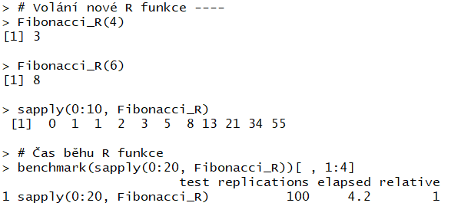

Slide 9
